Slide 1
Az ókori Hellász
A krétai és a mükénéi kultúra

Slide 2
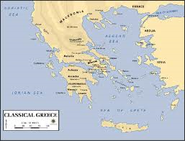
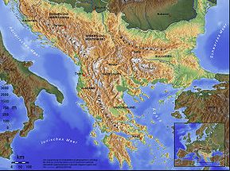
Az ókori görögség történetének színtere a Balkán-félsziget déli része, az Égei-tenger szigetvilága és Kis-Ázsia nyugati partvidéke. E területet Hellásznak nevezték.
Éghajlati, földrajzi viszonyok:
Mediterrán éghajlat
Nincsenek nagy folyóvölgyek, így nincs öntözéses gazdálkodás
Hellászt a tengerek és hegyek kis egységekre bontják (szigetek, öblök, medencék, völgyek halmaza)
A hegyvidék vasban, márványban gazdag
Termőföldben szegény
Olajfa, szőlő
Kecske, juh
Fontos a tenger

Slide 3
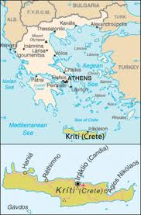
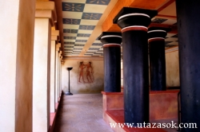
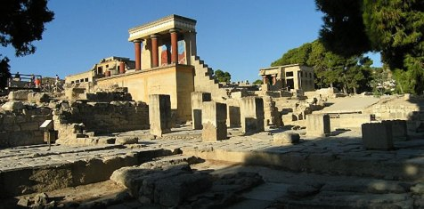
Krétai kultúra
Kréta a görög szigetvilág déli részén fekszik (összekötő kapocs a Közel-Kelet és a görögség között)
Az ott lévő városok virágkora az i.e. II. évezred elején van
A leghíresebb város Knósszosz
A városok élén királyok álltak (Knósszoszban: minosz)
Magas szintű kultúra: többemeletes paloták, freskók, vízvezetékek, csatornák, szökőkutak maradványai kerültek elő a romok alól.
Természeti katasztrófák sora járul hozzá a pusztuláshoz (Théra szigetének vulkánja, tengerár), végül a görög akháj törzsek foglalják el a szigetet.

Slide 4
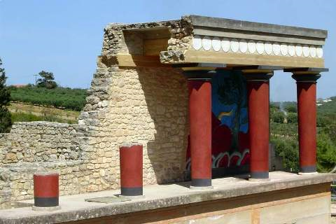
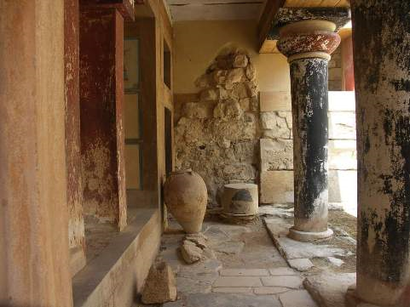
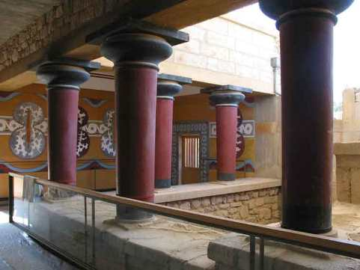
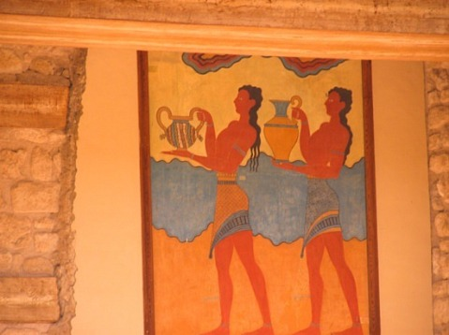

Slide 5
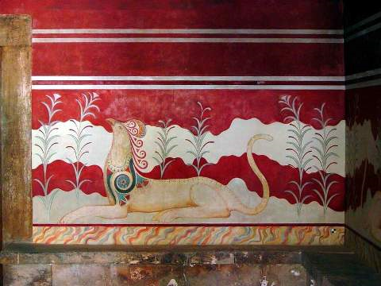
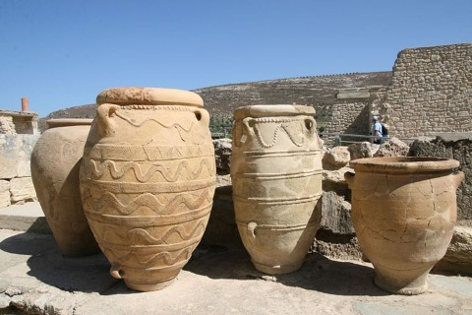
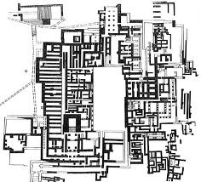
Knósszosz – palota és labirintus

Slide 6
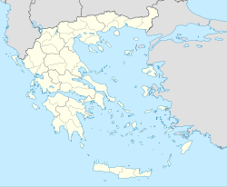
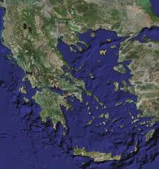
Mükénéi kultúra:
A görög törzsek több hullámban érkeztek a Balkán déli részére.
A hódító akhájok erődöket, fellegvárakat emeltek pl. Mükénét.
Mükéné
Az erődök voltak a gazdasági és politikai irányítás központjai, vastag falak védték.
A királyok a katonai vezető réteggel irányították a zsákmányszerző hadjáratokat. Bronzfegyverekkel és harci szekerekkel harcoltak. Leghíresebb háborújuk: a trójai háború.
Trója
Sokáig azt hitték, hogy Trója csak Homérosz képzeletében élt. A 19. század 2. felében Heinrich Schliemann találja meg a romjait.
Mükéné
A görög államok egymás ellen is harcolnak, ez meggyengíti őket. Az i.e. XIII. században hanyatlásnak indulnak, végül a szintén görög dór törzsek foglalják el a területüket.

Slide 7
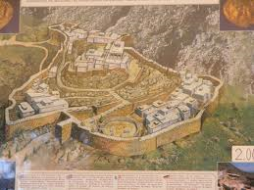
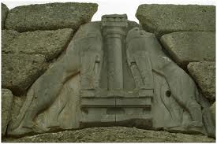
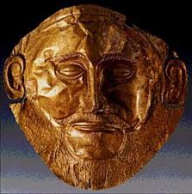
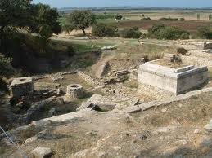
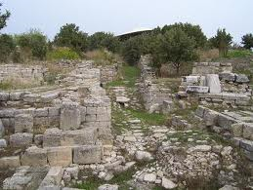
Így nézhetett ki Mükéné
Oroszlános kapu
Trója romjai
Agamemnon halotti maszkja

